Slide 1
5-лекция. Антенналарды қоректендіру (питание)

Slide 2
Фидер
Фидердің мақсаты – мейілінше аз жоғалтумен жоғары жиілікті энергияны тасымалдау

Slide 3
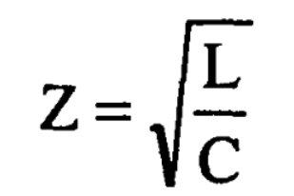
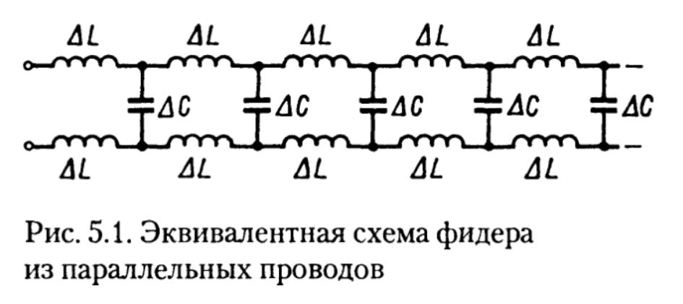
Өткізгіштің толқындық кедергісі (волновое сопротивление)
Активті болып табылады, яғни жиіліктен немесе ұзындықтан тәуелді емес

Slide 4
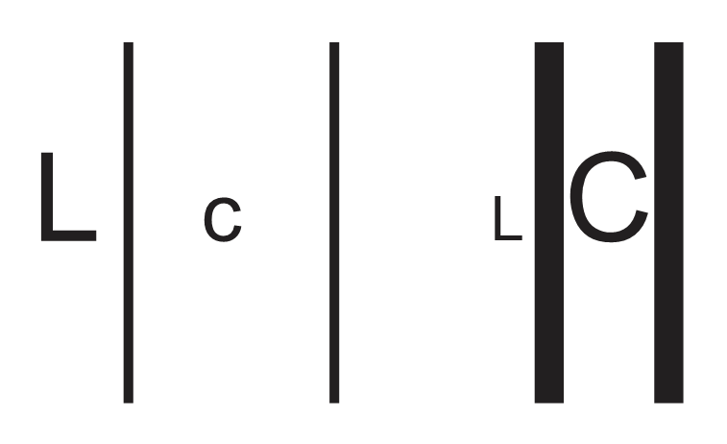

Slide 5
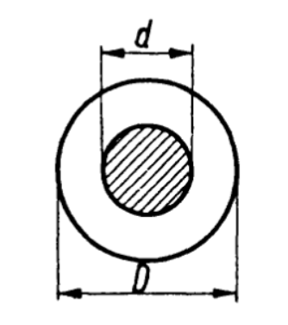
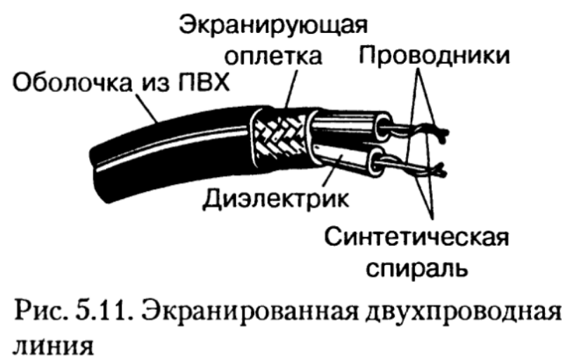
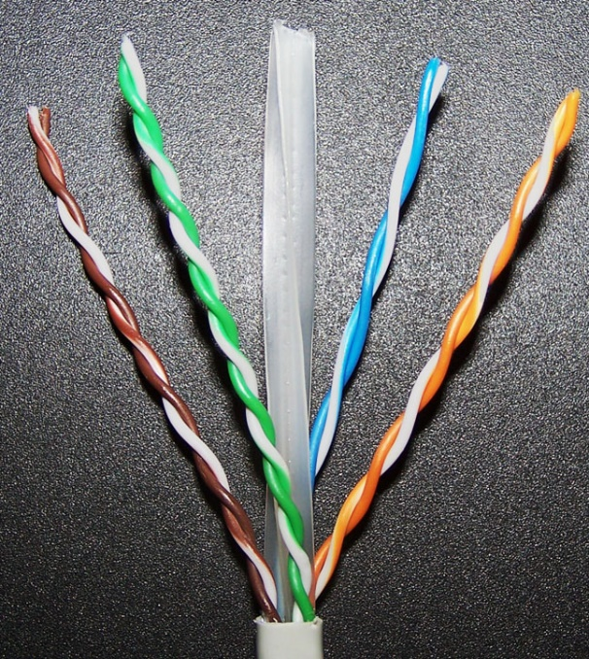
Антенналық техникадағы фидерлер
Қос параллель өткізгіштер
Коаксиалды өткізгіштер

Slide 6
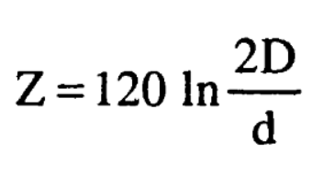
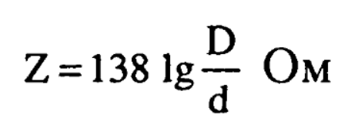
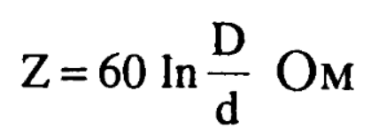
Егер диэлетрик ретінде екі өткізгіш арасында ауа болса, онда
Ауамен изоляцияланған коаксиал үшін

Slide 7
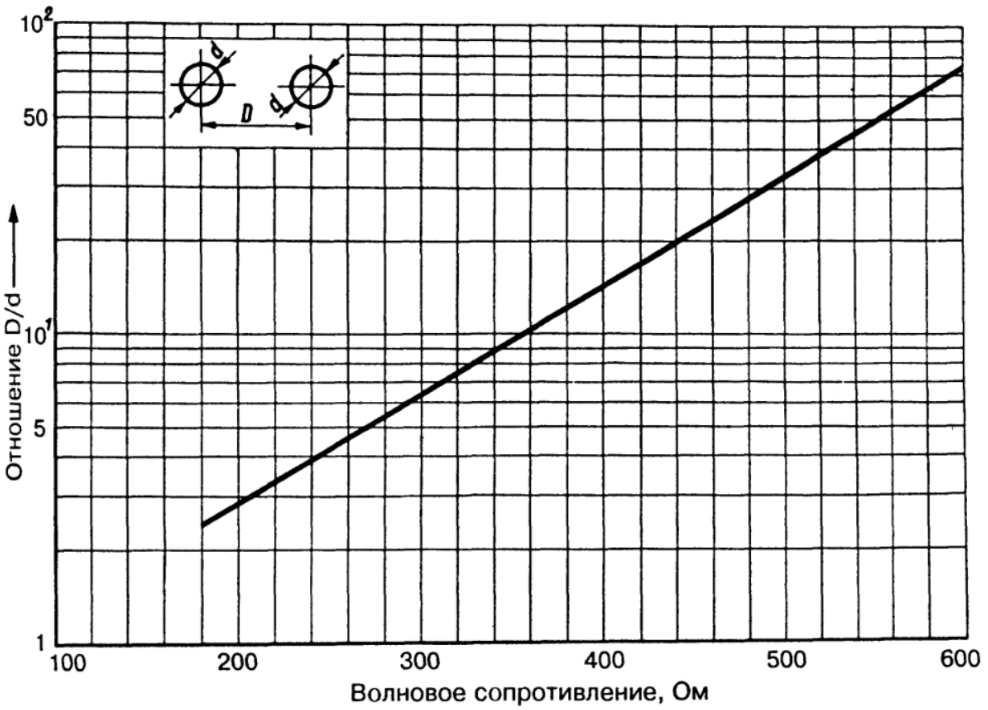
Ауамен изо.н қос өткізгіштің Z-і

Slide 8
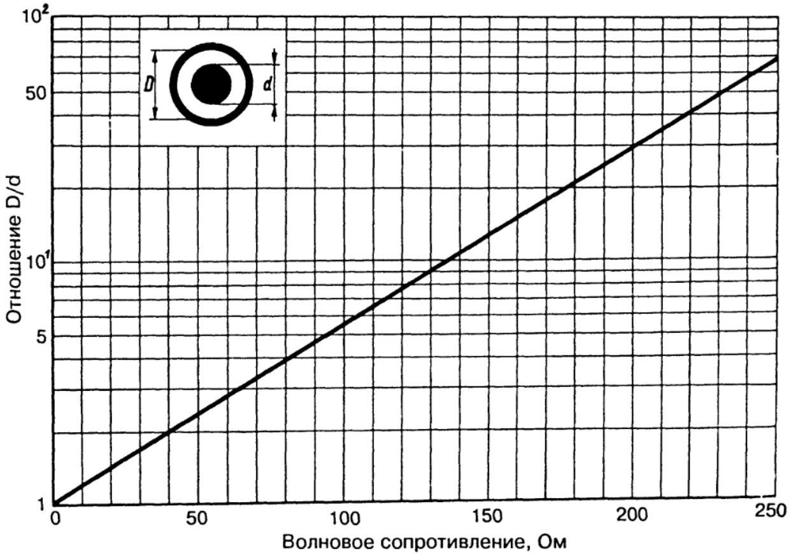
Ауамен изо.н коаксиалдың Z-і

Slide 9
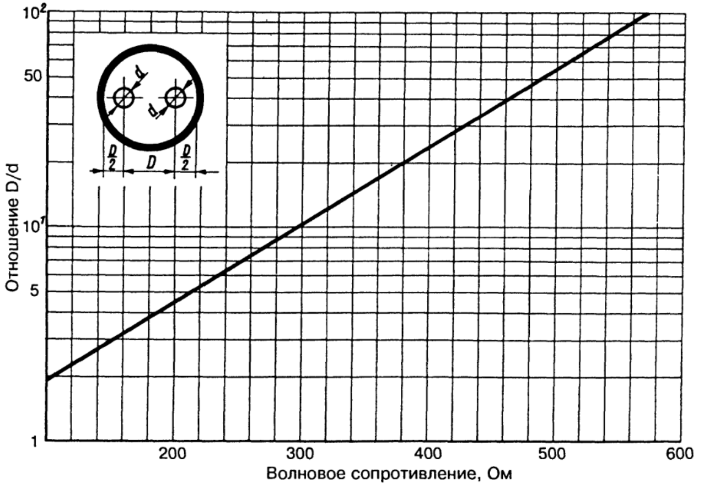
Ауамен изо.н, экрандалған қос өткізгіштің Z-і

Slide 10
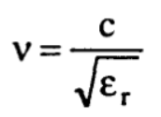
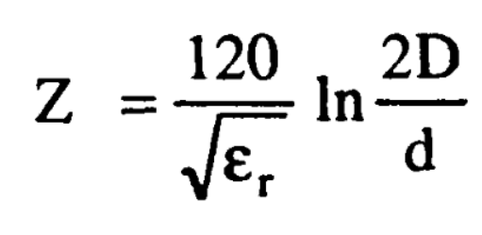
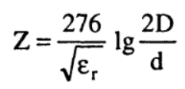
ЖЖ фидер үшін диэлектрик
ЭМТ-лардың әртүрлі ортада таралуының жылдамдығы
Синтетикалық диэлектрикпен изоляцияланған қос өткізгіш

Slide 11
Синтетикалық диэлектрикпен изоляцияланған коаксиалды кабельдің толқындық кедергісі

Slide 12
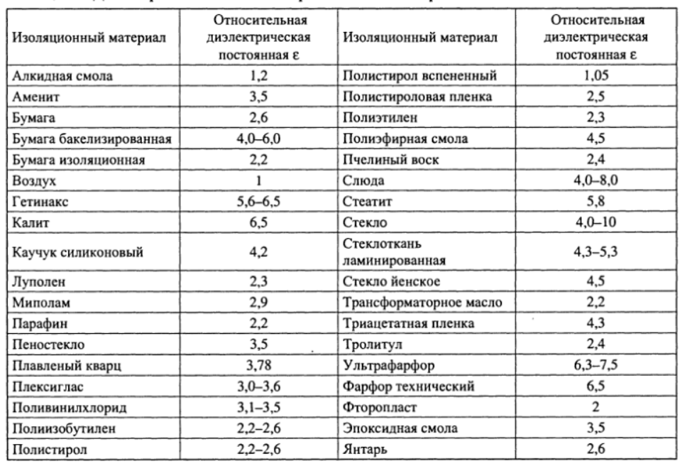

Slide 13
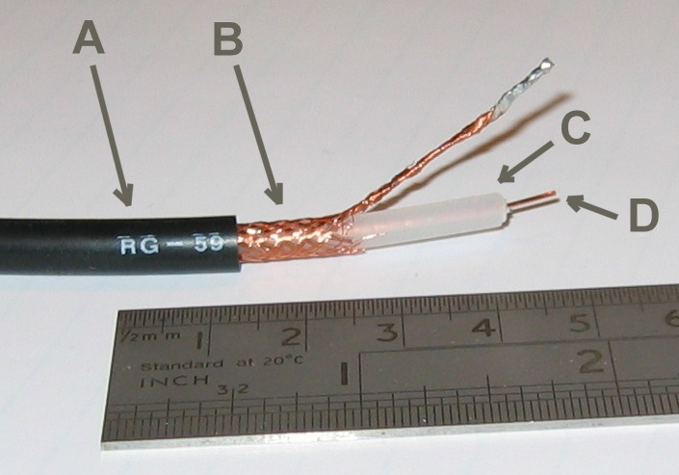
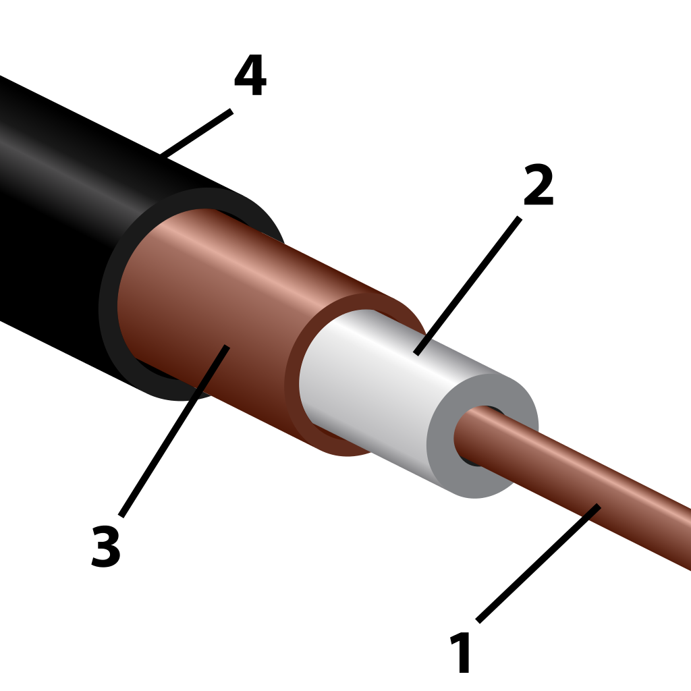
Коаксиалды кабель
W.Siemens 1884
Одножильный, многожильный
Полиэтилен, полистирол

Slide 14
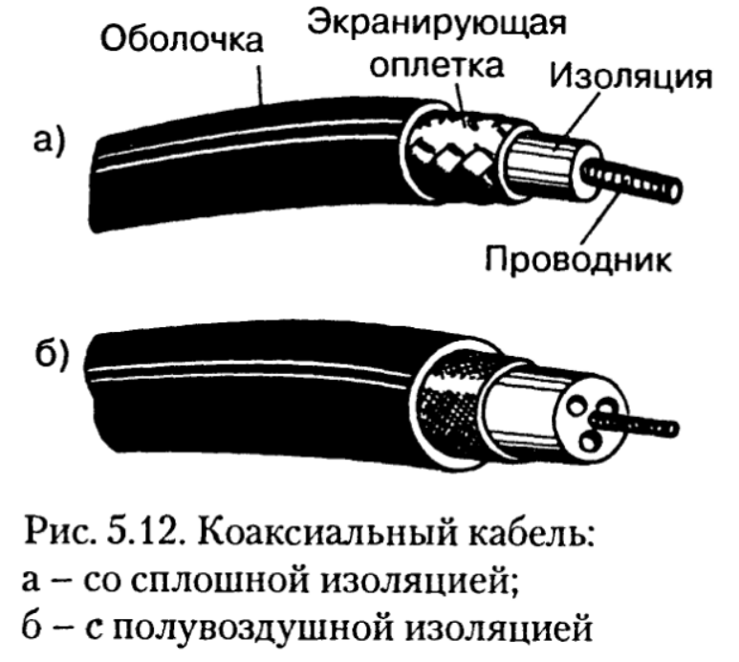
Механикалық беріктігі жоғары
Ылғалға төзімді
Механикалық беріктігі төмен
Затухание аз
ПОЛИВИНИЛХЛОРИД

Slide 15
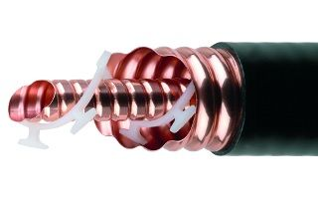
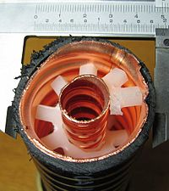

Slide 16
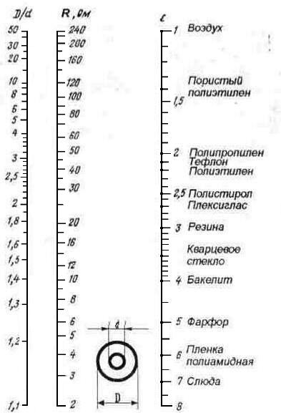

Slide 17
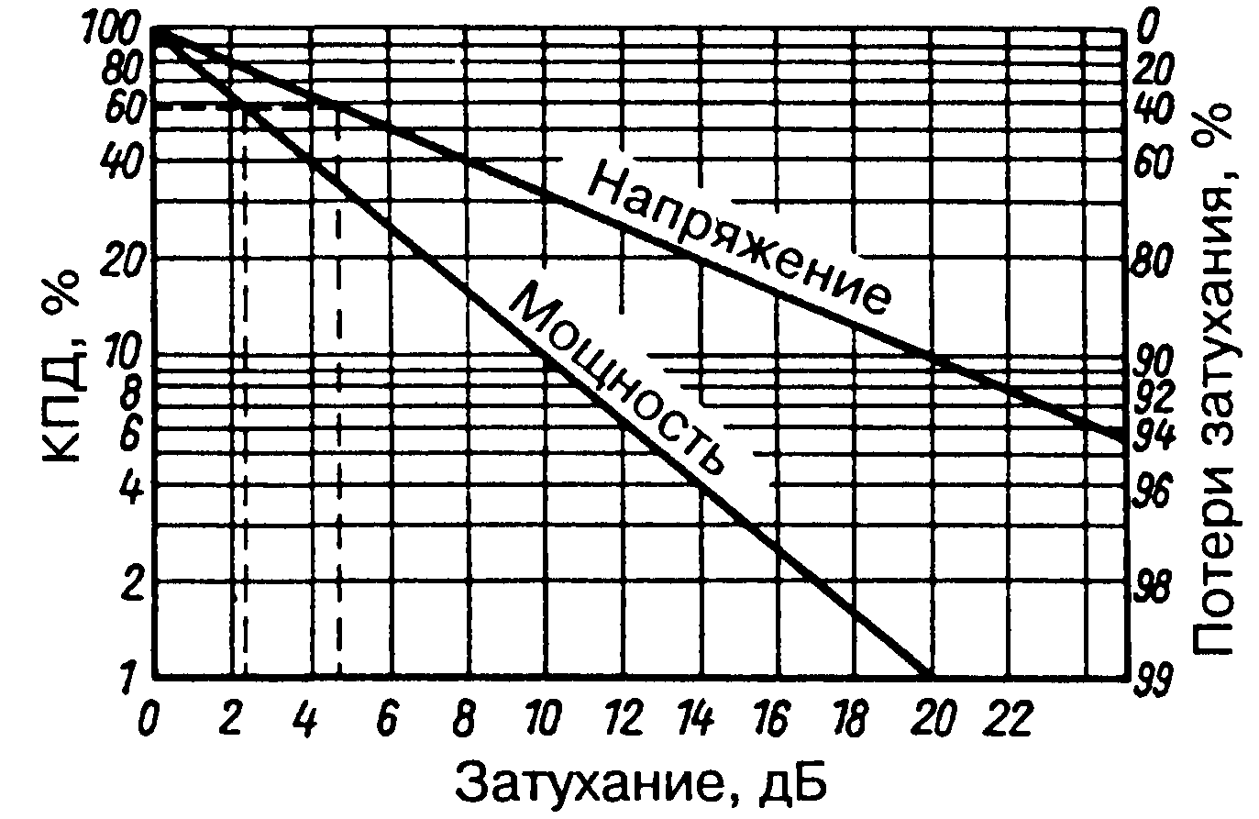

Slide 18
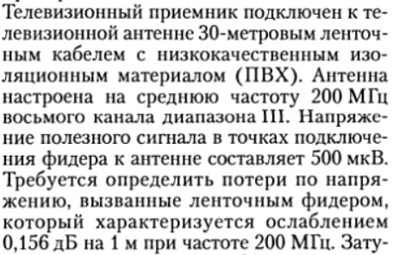

Slide 20
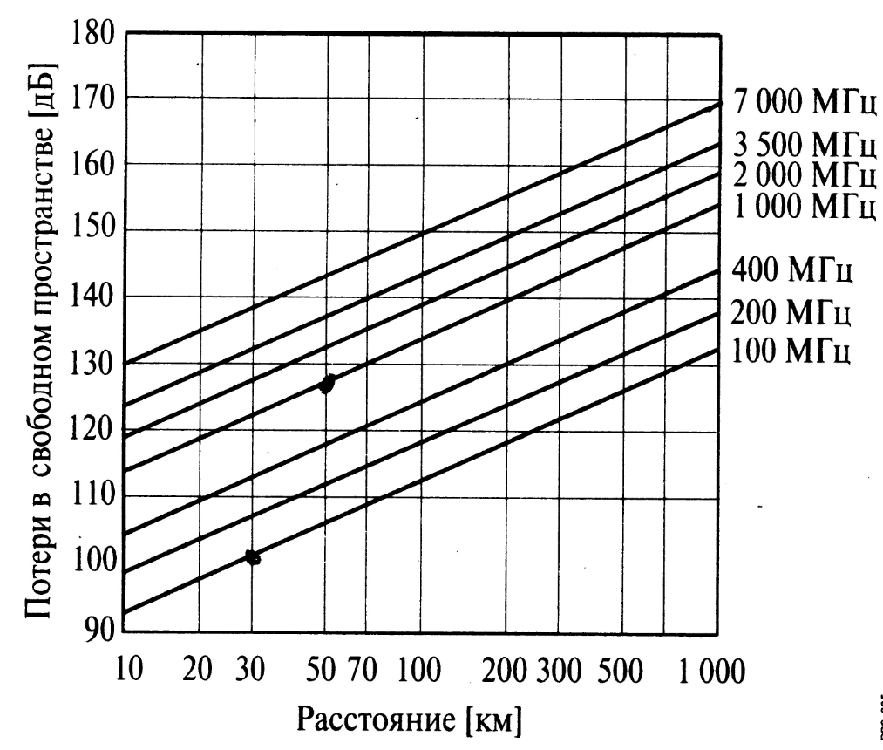

Slide 21
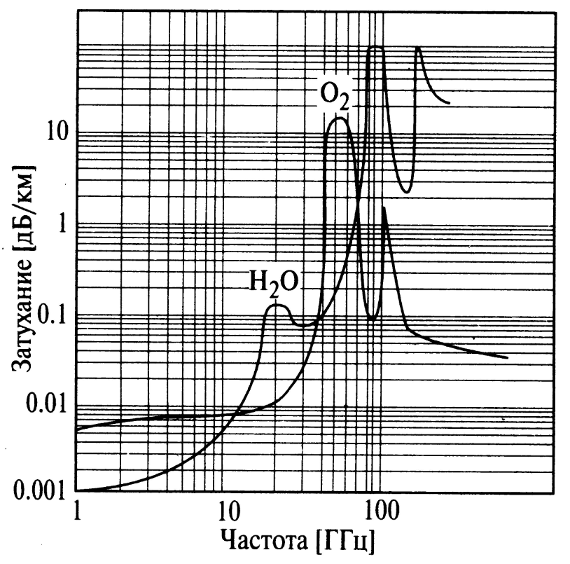
f=22 GHz
f=64 GHz

Slide 22
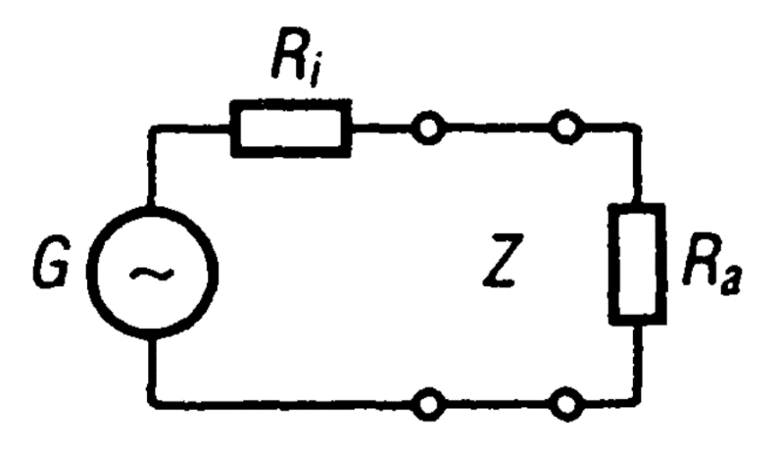
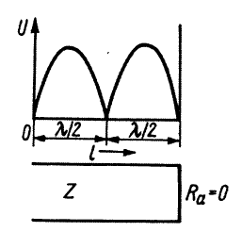
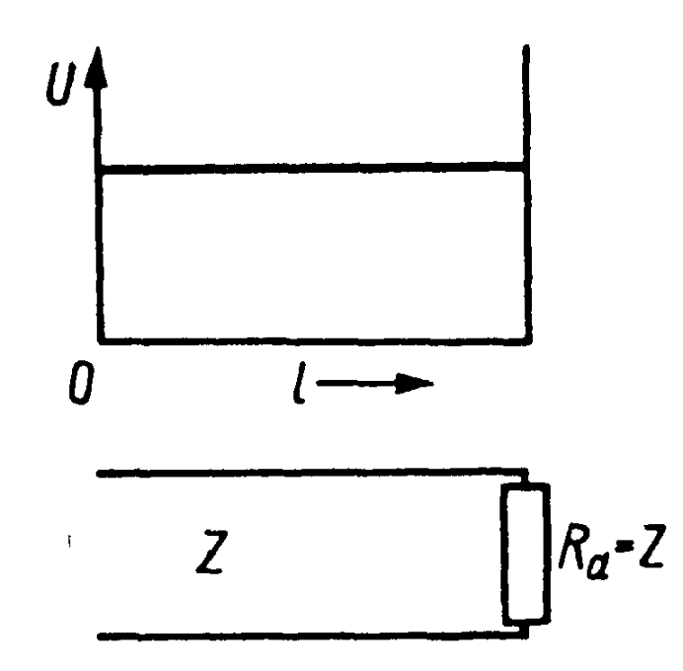
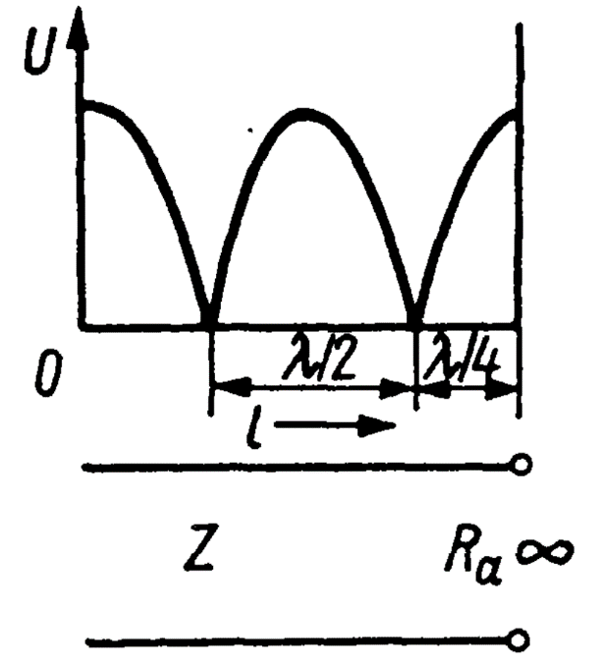
Интерференция
Максимум, минимум

Slide 23
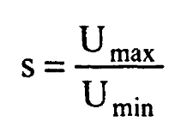
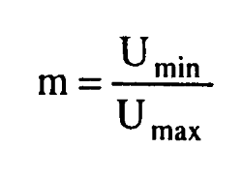
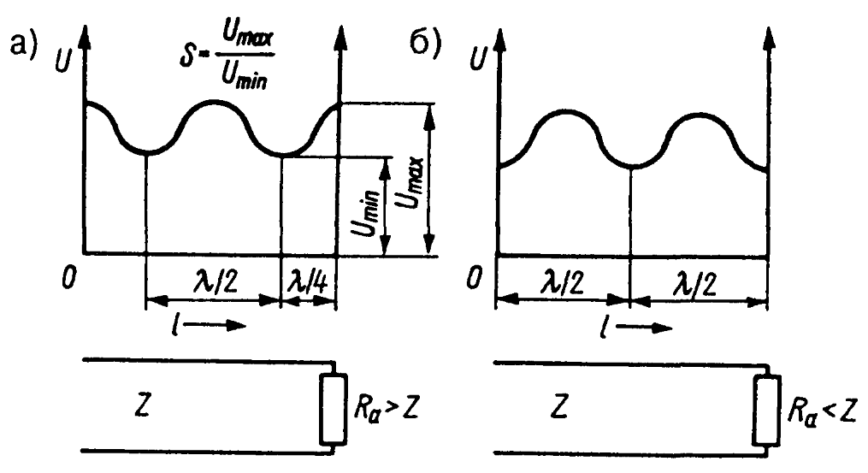
s>1
m<1

Slide 24
